Slide 1


Slide 2

Алматы қаласы
Энергетика және сумен жабдықтау басқармасының
шаруашылық жүргізу құқығындағы "Алматы Су"
мемлекеттік коммуналдық кәсіпорнының
2025 жылдың 1 жартыжылдығының қорытындысы бойынша
сумен жабдықтау және су бұру қызметтеріне
бекітілген тарифтік сметалардың, бекітілген
инвестициялық бағдарламалардың орындалуы туралы
Есеп
Отчет
об исполнении утвержденных тарифных смет,
об исполнении утвержденных инвестиционных программ
на услуги водоснабжения и водоотведения
по итогам 1 полугодия 2025 года
Государственного коммунального предприятия
на праве хозяйственного ведения
«Алматы Су»
Управления энергетики и водоснабжения города Алматы

Slide 3
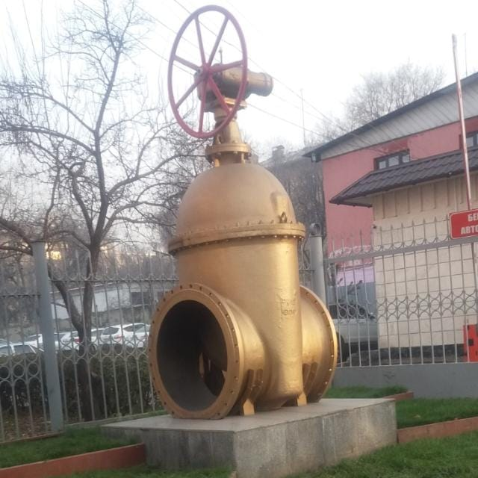
"Алматы Су" МКК туралы жалпы ақпарат
Ұсынылатын реттелетін қызметтер
Сумен жабдықтау қызметтері
Су бұру қызметтері
Аймақтарды қамту
Алматы қаласы
Алматы облысының жақын маңдағы елді мекендері
елді мекендердің тіршілігін қамтамасыз ету
сумен жабдықтау және су бұру объектілерін ұстау, пайдалану және техникалық қызмет көрсету
өңірде мемлекеттік меншіктегі су шаруашылығы жүйелері мен құрылыстарының қауіпсіздігін қамтамасыз ету
Мақсаттар
Құрылтайшысы - Алматы қаласының әкімдігі
Басқару органы - Алматы қаласының энергетика және сумен жабдықтау басқармасы
Кәсіпорын сумен жабдықтау және су бұру саласындағы табиғи монополиялар субъектілерінің мемлекеттік тіркелімінің республикалық бөліміне енгізілген.
* Қазақстан Республикасы Ұлттық экономика министрлігі Табиғи монополияларды реттеу, бәсекелестікті және тұтынушылардың құқықтарын қорғау Комитетінің 2017 жылғы 30 қарашадағы № 296-НҚ бұйрығы
Мәртебесі

Slide 4
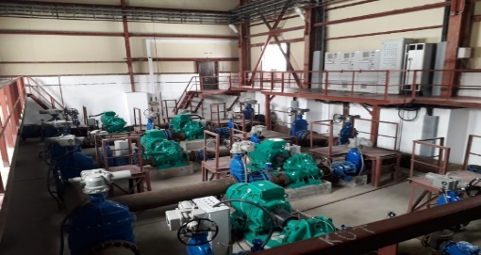
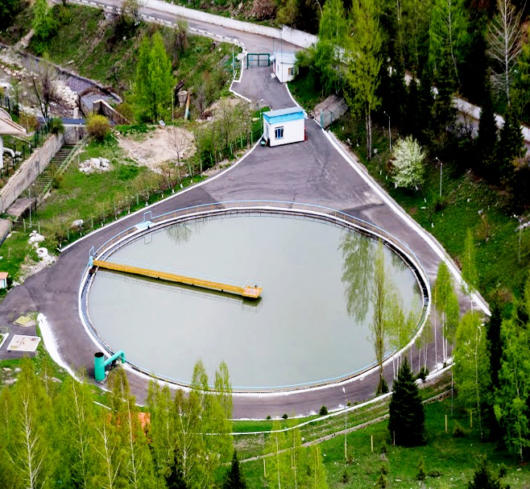
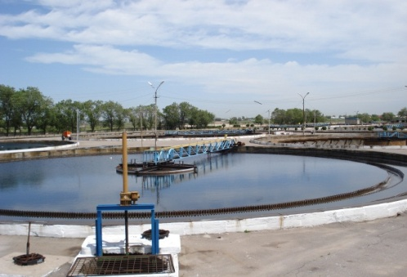
Сумен жабдықтау және су бұру жүйелерінің техникалық параметрлері
 | Сумен жабдықтау жүйесі
1 | Жер асты көздерінің қуаты: Талғар, Алматы кен орындары (тереңдігі 500 м дейінгі 376 ұңғыма) | 1 057,7 | мың м3/ тәулігіне
2 | Жер үсті көздерінің қуаты: Бас тазарту құрылыстары (Үлкен Алматы өзені), «Медеу» (Ким-Асар өз.), "Ақсай", "Қарағайлы« сүзгі станциялары | 286,7 | мың м3/ тәулігіне
3 | Су құбыры желілерінің ұзындығы | 4 004 | км
4 | Су құбыры құдықтары | 51 157 | бірл.
5 | Бекіту-реттеу арматурасы | 40 148 | бірл
6 | Өрт гидранттары | 9 049 | бірл
7 | Сорғы станциялары | 251 | бірл
8 | Таза су ыдыстары (ТСЫ) | 112 | бірл
9 | Трансформаторлық қосалқы станциялар | 84 | бірл
 | Су бұру жүйесі
1 | Кәріздік тазарту құрылыстары: механикалық және биологиялық тазарту | 640 | мың м3/ тәулігіне
2 | Кәріз желілерінің ұзындығы | 2 258 | км
3 | Кәріз құдықтары, камералар | 83 992 | бірл.
4 | Сорғы станциялары | 43 | бірл.
5 | Бұру арналары | 121 | км
6 | Сорбұлақ жинақтауышы | 1 000 | млн. м3
7 | Оң жағалаудағы Сорбұлақ каналының жинақтаушылары | 50,3 | млн.м³
 | Тұтынушылар
 | Тұтынушылар-барлығы | 533 268 | бірл.
1 | Заңды тұлғалар | 29 170 | бірл.
2 | Бюджеттік ұйымдар | 862 | бірл.
3 | Халық | 603 236 | бірл.

Slide 5

2025 жылғы 1 жартыжылдықта сумен жабдықтау қызметі бойынша Инвестициялық бағдарламаның орындалуы
р/с | Реттеліп көрсетілетін қызметтерді ұсынудың жоспарлы және нақты көлемдері туралы ақпарат |  |  |  | Инвестициялық бағдарламаның сомасы, мың теңге
 | Реттеліп көрсетілетін қызметтердің атауы және қызмет көрсетілетін аумақ / іс-шаралардың атауы | Өлшем бірлігі | Заттай көрсеткіштердегі саны |  | Жоспар | Нақты (ОЖА) | Ауытқу | Ауытқу себептері
 |  |  | жоспар | нақты
I | Алматы қаласы және Алматы облысы бойынша сумен жабдықтау бойынша көрсетілетін қызметтер көлемі | мың.м³ | 194 048 | 101 215 | 9 657 311 | 1 528 497 | -8 128 814
1 | Жобалау-сметалық құжаттаманы әзірлеу | жоба | 2 | 2 | 383 667 | 127 882 | -255 785 | Шарттарға сәйкес екінші жартыжылдықта орындалады
2 | Құрылыстарды қайта құруды техникалық және авторлық қадағалау | қызмет көрсету | 4 | 2 | 12 305 | - | -12 305 | Шарттарды орындау және жасасу сатысында.
3 | Сорғы агрегаттарын, бекіту-реттеу арматурасын, трансформаторлық қосалқы станцияларды, күштік трансформаторларды және өзге де жабдықтарды сатып алу | бірлік | 171 | 30 | 938 420 | 39 960 | -898 460 | Шарттарды орындау және жасасу сатысында.
4 | Объектілерді техникалық жарақтандыру жөніндегі іс-шаралар | жұмыс | 1 | 1 | 83 447 | 1 384 | -82 063 | Шарттарға сәйкес екінші жартыжылдықта орындалады
5 | Су құбыры желілерін қайта жаңарту | т.м | 60 093 (27) | 13 790 (26) | 6 860 798 | 1 342 351 | -5 518 447 | Шарттарға сәйкес екінші жартыжылдықта орындалады
6 | Су құбыры желілерін қайта жаңартуға авторлық қадағалау | қызмет көрсету | 36 | 17 | 153 229 | - | -153 229 | Шарттарды орындау және жасасу сатысында.
7 | Аудандық-пайдалану учаскелерінің үй-жайларын жөндеу | нысан | 4 | - | 52 411 | - | -52 411 | Шарттарды орындау және жасасу сатысында.
8 | Жобалау-сметалық құжаттаманы әзірлеу | жоба | 23 | 23 | 106 310 | 16 920 | -89 390 | Шарттарға сәйкес екінші жартыжылдықта орындалады
9 | Негізгі құралдарды сатып алу | бірлік | 537 | 28 | 392 955 | - | -392 955 | Шарттарды орындау және жасасу сатысында.
10 | Өндірістік процесті басқару жүйелерін автоматтандыру | бірлік | 406 | 10 | 103 475 | - | -103 475 | Шарттарды орындау және жасасу сатысында.
11 | Арнайы техниканы сатып алу | бірлік | 18 | 2 | 570 296 | - | -570 296 | Шарттарды орындау және жасасу сатысында.

Slide 6
2025 жылғы 1 жартыжылдықта су бұру қызметі бойынша Инвестициялық бағдарламаның орындалуы
р/с | Реттеліп көрсетілетін қызметтерді ұсынудың жоспарлы және нақты көлемдері туралы ақпарат |  |  |  | Инвестициялық бағдарламаның сомасы, мың теңге
 | Реттеліп көрсетілетін қызметтердің атауы және қызмет көрсетілетін аумақ / іс-шаралардың атауы | Өлшем бірлігі | Заттай көрсеткіштердегі саны |  | Жоспар | Нақты | Ауытқу | Ауытқу себептері
 |  |  | жоспар | нақты
I | Алматы қаласы және Алматы облысы бойынша су бұру жөнінде көрсетілетін қызметтердің көлемі | мың.м³ | 149 974 | 77 160 | 3 912 925 | 193 933 | -3 718 992
1 | Кәріз желілерін қайта құру | т.м | 5 823 (19) | 4 760 (18) | 2 650 963 | 154 736 | -2 496 227 | Шарттарға сәйкес екінші жартыжылдықта орындалады
2 | Кәріз желілерін қайта құруды техникалық және авторлық қадағалау | нысан | 36 | 36 | 81 148 | - | -81 148 | Шарттарды орындау және жасасу сатысында.
3 | Жобалау-сметалық құжаттама әзірлеу | жоба | 105 | 105 | 238 099 | 6 717 | -231 382 | Шарттарға сәйкес екінші жартыжылдықта орындалады
4 | Негізгі құралдарды сатып алу | бірлік | 253 | 221 | 942 716 | 32 480 | -910 236 | Шарттарға сәйкес екінші жартыжылдықта орындалады

Slide 7
Инвестициялық бағдарламалардың көрсеткіштері
2025 жылдың соңына дейін көрсеткіштердің жоспарланған төмендеуі
Сумен жабдықтау қызметі бойынша
Тозудың азайуы | 🔧 Апаттың азайуы | 💧 Жоғалтудың азайуы
0,33% | 2,44% | 0,8%
Су бұру қызметі бойынша
Тозудың азайуы | 🔧 Апаттың азайуы | 💧 Жоғалтудың азайуы
0,25% | - | -

Slide 8
2025 жылғы сумен жабдықтау және су бұру қызметтеріне тарифтер
Топ | Тұтынушылар топтарының атауы | Сумен жабдықтау қызметтеріне тарифтер |  |  | Су бұру қызметтеріне тарифтер
 |  | Қаңтар 2025 ж., теңге/1 м³ ҚҚС-сыз | 2025 ж 1 ақпаннан бастап, теңге/1 м³ ҚҚС-сыз | 2025 ж 1 мамырдан бастап, теңге/1 м³ ҚҚС-сыз (өтемдік) | Қаңтар 2025 ж., теңге/1 м³ ҚҚС-сыз | 2025 ж 1 ақпаннан бастап, теңге/1 м³ ҚҚС-сыз
I | - жеке тұлғалар | 66,00 | 91,96 | 91,15 | 40,95 | 54,30
I | - жылу энергиясын өндірумен айналысатын ұйымдар жылу энергиясын өндіру процесінде өз мұқтаждарына суды тұтыну көлемі шегінде және ыстық сумен жабдықтау қызметтерін көрсету кезінде (ыстық сумен жабдықтаудың ашық жүйесі кезінде), жылу энергиясын берумен және бөлумен айналысатын ұйымдар, бекітілген нормативтік техникалық шығындар көлемі шегінде және салада реттеліп көрсетілетін қызметтерді ұсынатын ұйымдар сумен жабдықтау және (немесе) су бұру (1 топтың 3 кіші тобы) | 99,01 | 137,94 | 137,27 | 40,95 | 54,30
II | - басқа тұтынушылар - бірінші және үшінші топтардың құрамына кірмейтін заңды тұлғалар | 140,33 | 290,77 | 290,77 | 48,67 | 158,73
III | - бюджет қаражаты есебінен ұсталатын ұйымдар | 82,58 | 186,41 | 186,41 | 29,82 | 100,21
 | Тұтыну көлеміне қарай сараланған тұтынушылардың 1 тобының кіші топтары (санаттары)
1 кіші топ | - 1 адамға айына 3 м3 дейін реттеліп көрсетілетін қызметтерді тұтынатын халық санатына жататын жеке тұлғалар | 66,00 | 91,96 | 91,51 | - | -
2 кіші топ | - 1 адамға айына 3 м3-тен 5 м3-ке дейін реттеліп көрсетілетін қызметтерді тұтынатын халық санатына жататын жеке тұлғалар | 79,21 | 110,36 | 109,82 | - | -
3 кіші топ | - 1 адамға айына 5 м3-тен 10 м3-ке дейін реттеліп көрсетілетін қызметтерді тұтынатын халық санатына жататын жеке тұлғалар | 99,01 | 137,94 | 137,27 | - | -
4 кіші топ | - 1 адамға айына 10 м3 астам реттеліп көрсетілетін қызметтерді тұтынатын халық санатына жататын жеке тұлғалар және суды есепке алудың жеке аспаптары жоқ жеке тұлғалар | 132,01 | 183,92 | 183,03 | - | -

Slide 9

2025 жылғы 1 жартыжылдықтағы сумен жабдықтау қызметтері бойынша бекітілген
тарифтік сметаның бап бойынша орындалуы
мың теңге
№ | Көрсеткіштердің атауы | Бекітілген тарифтік сметада көзделген | Тарифтік сметаның нақты қалыптасқан көрсеткіштері | Ауытқу, % | Ескерту
I | Тауарларды өндіруге және қызмет көрсетуге арналған шығындар, барлығы, соның ішінде | 21 274 907 | 10 538 405 | -50,5%
1 | Материалдық шығындар, барлығы, соның ішінде | 5 556 489 | 2 959 602 | -46,7%
1.1 | Шикізат және материалдар | 567 199 | 311 858 | -45,0%
1.2 | Жанар-жағармай материалдары | 532 006 | 269 567 | -49,3%
1.3 | Жанармай | 16 413 | 9 440 | -42,5%
1.4 | Энергия | 4 440 871 | 2 368 737 | -46,7%
2 | Еңбекке ақы төлеуге арналған шығыстар, барлығы, соның ішінде | 9 417 409 | 4 207 174 | -55,3%
2.1 | Өндірістік персоналдың жалақысы | 8 095 653 | 3 655 039 | -54,9%
2.2 | Әлеуметтік салық және әлеуметтік аударымдар | 776 801 | 361 673 | -53,4%
 | Міндетті әлеуметтік медициналық сақтандыру (МӘМС) | 242 869 | 103 536 | -57,4% | зейнеткерлік жасқа толған қызметкерлерге және мүгедектерге есептелмейді
 | Міндетті кәсіптік зейнетақы жарналары (МКЗЖ) | 57 354 | 21 679 | -62,2% | алушылар тізімінен бірқатар кәсіптерді алып тастау
 | Жұмыс берушінің міндетті зейнетақы жарналары (ЖМЗЖ) | 197 196 | 54 952 | -72,1% | есептеу 01.01.1975 жылдан кейін туған қызметкерлерге жүргізіледі
 | Жұмыс берушінің қаражаты есебінен зейнетақы жарналары (ЖЗЖ) | 47 537 | 10 295 | -78,3% | зейнеткерлік жасқа толған барлық қызметкерлер әлеуметтік көмекке өтініш бермей жұмысын жалғастыруда және сақтандыру шартының кеш жасалуына байланысты
3 | Амортизация | 3 437 227 | 1 878 270 | -45,4% | негізгі құралдардың балансқа түсуі
4 | Жөндеу | 853 155 | 440 213 | -48,4%
5 | Басқа шығындар | 2 0106 27 | 1 053 146 | -47,6%
5.1 | Күзет қызметтері | 53 498 | 26 811 | -49,9%
5.2 | Еңбекті қорғау және қауіпсіздік техникасы | 225 427 | 109 759 | -51,3%
5.3 | Коммуналдық қызметтер | 37 084 | 45 645 | 23,1%
5.4 | Сақтандырудың міндетті түрлері | 142 936 | 15 503 | -89,2% | өнім берушілердің болмауына байланысты конкурсты қайта өткізу, шартты кеш жасау
5.5 | Іске асыру бойынша шығыстар | 183 262 | 113 031 | -38,3% | тұтынушылар санының артуы
5.6 | Қоршаған ортаға теріс әсер еткені үшін төлем | 4 054 | 2 440 | -39,8%
5.7 | Табиғи ресурстарды пайдаланғаны үшін төлем | 9 854 | 4 984 | -49,4%
5.8 | Жер асты суларын өндіруге салынатын салық | 746 187 | 370 558 | -50,3%
5.9 | Радиожиілік ресурсы үшін төлем | 2 358 | 688 | -70,8%

Slide 10
2025 жылғы 1 жартыжылдықтағы сумен жабдықтау қызметтері бойынша бекітілген
тарифтік сметаның бап бойынша орындалуы
Кестенің жалғасы
мың теңге
№ | Көрсеткіштердің атауы | Бекітілген тарифтік сметада көзделген | Тарифтік сметаның нақты қалыптасқан көрсеткіштері | Ауытқу, % | Ескерту
5.10 | Басқа шығындар, барлығы, оның ішінде | 605 967 | 363 727 | -40,0%
5.10.1 | байланыс қызметтері, пошталық шығындар | 22 341 | 13 811 | -38,2%
5.10.2 | іссапар шығындары | 747 | 374 | -50,0%
5.10.3 | кадрларды даярлау | 3 606 | 405 | -88,8% | кесте бойынша екінші жартыжылдыққа жоспарланған
5.10.4 | персоналдың жол ақысын төлеу | 19 777 | 10 724 | -45,8%
5.10.5 | техникалық құралдарды ұстау және қызмет көрсету | 114 437 | 60 157 | -48,8%
5.10.6 | қосалқы бөлшектер, құралдар, шаруашылық, кеңсе тауарлары және т. б. | 436 492 | 275 170 | -37,0%
5.10.7 | зертхана бойынша шығындар | 4 299 | 2 190 | -49,1%
5.10.8 | экологиялық шығындар | 1 270 | 896 | -29,4%
II | Кезең шығыстары барлығы, оның ішінде | 582 897 | 302 686 | -48,1%
6 | Жалпы және әкімшілік шығыстар, барлығы, оның ішінде: | 582 657 | 302 566 | -48,1%
6.1 | Әкімшілік қызметкерлердің жалақысы | 304 062 | 157 214 | -48,3%
6.2 | Әлеуметтік салық және әлеуметтік аударымдар | 29 078 | 15 670 | -46,1%
 | Міндетті әлеуметтік медициналық сақтандыру (МӘМС) | 9 122 | 4 173 | -54,3%
 | Жұмыс берушінің міндетті зейнетақы жарналары (ЖМЗЖ) | 7 288 | 2 918 | -60,0% | есептеу 01.01.1975 жылдан кейін туған қызметкерлерге жүргізіледі
6.3 | Салықтар | 142 172 | 73 274 | -48,5%
6.4 | Өзге де шығыстар | 90 935 | 49 317 | -45,8%
6.4.1 | амортизация | 29 781 | 14 907 | -49,9%
6.4.2 | коммуналдық қызметтер | 7 942 | 8 936 | 12,5%
6.4.3 | үшінші тарап ұйымдарының қызметтері | 24 752 | 13 540 | -45,3%
6.4.4 | іссапар шығындары | 248 | 52 | -79,0%
6.4.5 | байланыс қызметтері, пошта, мерзімді басып шығару | 6 095 | 3 253 | -46,6%
6.4.6 | персоналды міндетті сақтандыру | 4 549 | 411 | -91,0% | өнім берушілердің болмауына байланысты конкурсты қайта өткізу, шартты кеш жасау
6.4.7 | материалдар, қосалқы бөлшектер, шаруашылық және кеңсе тауарлары | 17 568 | 8 218 | -53,2%

Slide 11
2025 жылғы 1 жартыжылдықтағы сумен жабдықтау қызметтері бойынша бекітілген
тарифтік сметаның бап бойынша орындалуы
Кестенің жалғасы
мың теңге
№ | Көрсеткіштердің атауы | Бекітілген тарифтік сметада көзделген | Тарифтік сметаның нақты қалыптасқан көрсеткіштері | Ауытқу, % | Ескерту
7 | Сыйақы төлеуге арналған шығыстар | 240 | 120 | -50% | "Нұрлы жол" несиесі
III | Барлық шығындар | 21 857 804 | 10 841 091 | -50,4%
IV | Пайда | 3 565 898 | 984 101 | -72,4%
V | Барлық кірістер | 25 423 702 | 11 825 191 | -53,5% | халық бойынша сату көлемінің ұлғайуы, тұтынушылардың екінші және үшінші топтары бойынша төмендеуі
VI | Көрсетілетін қызметтердің көлемі, мың.м3 | 194 048 | 101 215 | -47,8% | халық бойынша су көлемінің ұлғайуы, тұтынушылардың екінші және үшінші топтары бойынша төмендеуі
VII | Нормативтік техникалық шығындар, (мың м3 / %) | 63 711 | 35 356 | - 28 355
 |  | 26,1% | 25,8% | -0,3%
VIIІ | Орташа тариф, теңге/м3 ҚҚС-сыз 1 ақпаннан бастап | 135,24 | 123,97 |  | халық бойынша сату көлемінің ұлғайуы, тұтынушылардың екінші және үшінші топтары бойынша төмендеуі

Slide 12
2025 жылғы 1 жартыжылдықтағы су бұру қызметтері бойынша бекітілген
тарифтік сметаның бап бойынша орындалуы
мың теңге
№ | Көрсеткіштердің атауы | Бекітілген тарифтік сметада көзделген | Тарифтік сметаның нақты қалыптасқан көрсеткіштері | Ауытқу, % | Ескерту
I | Тауарларды өндіруге және қызмет көрсетуге арналған шығындар, барлығы, соның ішінде | 8 861 636 | 4 530 166 | -48,9%
1 | Материалдық шығындар, барлығы, соның ішінде | 1 306 595 | 646 060 | -50,6%
1.1 | Шикізат және материалдар | 2 986 | 1 545 | -48,3%
1.2 | Жанар-жағармай материалдары | 170 162 | 115 873 | -31,9%
1.3 | Жанармай | 10 186 | 5 902 | -42,1%
1.4 | Энергия | 1 123 261 | 522 740 | -53,5%
2 | Еңбекке ақы төлеуге арналған шығыстар, барлығы, соның ішінде | 4 857 435 | 2 252 578 | -53,6%
2.1 | Өндірістік персоналдың жалақысы | 4 146 859 | 1 944 856 | -53,1%
2.2 | Әлеуметтік салық және әлеуметтік аударымдар | 398 414 | 191 661 | -51,9%
 | Міндетті әлеуметтік медициналық сақтандыру (МӘМС) | 124 406 | 57 030 | -54,2% | зейнеткерлік жасқа толған қызметкерлерге және мүгедектерге есептелмейді
 | Міндетті кәсіптік зейнетақы жарналары (МКЗЖ) | 50 815 | 21 622 | -57,4% | алушылар тізімінен бірқатар кәсіптерді алып тастау
 | Жұмыс берушінің міндетті зейнетақы жарналары (ЖМЗЖ) | 101 398 | 30 441 | -70,0% | есептеу 01.01.1975 жылдан кейін туған қызметкерлерге жүргізіледі
 | Жұмыс берушінің қаражаты есебінен зейнетақы жарналары (ЖЗЖ) | 35 543 | 6 968 | -80,4% | зейнеткерлік жасқа толған барлық қызметкерлер әлеуметтік көмекке өтініш бермей жұмысын жалғастыруда және сақтандыру шартының кеш жасалуына байланысты
3 | Амортизация | 1 537 830 | 907 895 | -41,0% | негізгі құралдардың балансқа түсуі
4 | Жөндеу | 312 047 | 239 273 | -23,3%
5 | Басқа шығындар | 847 729 | 484 360 | -42,9%
5.1 | Күзет қызметтері | 9 142 | 4 735 | -48,2%
5.2 | Еңбекті қорғау және қауіпсіздік техникасы | 105 702 | 51 222 | -51,5%
5.3 | Коммуналдық қызметтер | 13 385 | 12 035 | -10,1%
5.4 | Сақтандырудың міндетті түрлері | 70 377 | 7 271 | -89,7% | өнім берушілердің болмауына байланысты конкурсты қайта өткізу, шартты кеш жасау
5.5 | Іске асыру бойынша шығыстар | 77 912 | 48 028 | -38,4%
5.6 | Қоршаған ортаға теріс әсер еткені үшін төлем | 331 430 | 199 223 | -39,9%

Slide 13
2025 жылғы 1 жартыжылдықтағы су бұру қызметтері бойынша бекітілген
тарифтік сметаның бап бойынша орындалуы
Кестенің жалғасы
мың теңге
№ | Көрсеткіштердің атауы | Бекітілген тарифтік сметада көзделген | Тарифтік сметаның нақты қалыптасқан көрсеткіштері | Ауытқу, % | Ескерту
5.7 | Басқа шығындар, барлығы, оның ішінде | 239 782 | 161 846 | -32,5%
5.7.1 | байланыс қызметтері, пошталық шығындар | 4 895 | 5 658 | 15,6%
5.7.2 | іссапар шығындары | 343 | 172 | -49,9%
5.7.3 | кадрларды даярлау | 1 296 | 128 | -90,1% | кесте бойынша екінші жартыжылдыққа жоспарланған
5.7.4 | персоналдың жол ақысын төлеу | 8 024 | 4 367 | -45,6%
5.7.5 | техникалық құралдарды ұстау және қызмет көрсету | 35 215 | 19 962 | -43,3%
5.7.6 | қосалқы бөлшектер, құралдар, шаруашылық, кеңсе тауарлары және т. б. | 167 011 | 113 785 | -31,9%
5.7.7 | зертхана бойынша шығындар | 877 | 425 | -51,5%
5.7.8 | экологиялық шығындар | 22 122 | 17 349 | -21,6%
II | Кезең шығыстары барлығы, оның ішінде | 872 819 | 472 487 | -45,9%
6 | Жалпы және әкімшілік шығыстар, барлығы, оның ішінде: | 872 766 | 472 461 | -45,9%
6.1 | Әкімшілік қызметкерлердің жалақысы | 111 903 | 66 802 | -40,3%
6.2 | Әлеуметтік салық және әлеуметтік аударымдар | 10 719 | 6 658 | -37,9%
 | Міндетті әлеуметтік медициналық сақтандыру (МӘМС) | 3 357 | 1 773 | -47,2%
 | Жұмыс берушінің міндетті зейнетақы жарналары (ЖМЗЖ) | 2 697 | 1 240 | -54,0% | есептеу 01.01.1975 жылдан кейін туған қызметкерлерге жүргізіледі
6.3 | Салықтар | 707 705 | 375 900 | -46,9%
6.4 | Өзге де шығыстар | 36 386 | 20 088 | -44,8%
6.4.1 | амортизация | 12 654 | 6 334 | -49,9%
6.4.2 | коммуналдық қызметтер | 3 339 | 3 797 | 13,7%
6.4.3 | үшінші тарап ұйымдарының қызметтері | 10 382 | 5 753 | -44,6%
6.4.4 | іссапар шығындары | 106 | 22 | -79,2%
6.4.5 | байланыс қызметтері, пошта, мерзімді басып шығару | 2 598 | 1 382 | -46,8%
6.4.6 | персоналды міндетті сақтандыру | 1 686 | 169 | -90,0% | өнім берушілердің болмауына байланысты конкурсты қайта өткізу, шартты кеш жасау
6.4.7 | материалдар, қосалқы бөлшектер, шаруашылық және кеңсе тауарлары | 5 621 | 2 631 | -53,2%

Slide 14
2025 жылғы 1 жартыжылдықтағы су бұру қызметтері бойынша бекітілген
тарифтік сметаның бап бойынша орындалуы
Кестенің жалғасы
мың теңге
№ | Көрсеткіштердің атауы | Бекітілген тарифтік сметада көзделген | Тарифтік сметаның нақты қалыптасқан көрсеткіштері | Ауытқу, % | Ескерту
7 | Сыйақы төлеуге арналған шығыстар | 53 | 27 | -50,0% | "Нұрлы жол" несиесі
III | Барлық шығындар | 9 734 455 | 5 002 653 | -48,6%
IV | Пайда | 2 309 998 | 497 821 | -78,4%
V | Барлық кірістер | 12 044 452 | 5 500 474 | -54,3% | халық бойынша сату көлемінің ұлғайуы, тұтынушылардың екінші және үшінші топтары бойынша төмендеуі
VI | Су бұру қызметтерінің көлемі, мың м3 | 149 974 | 77 160 | -48,6% | халық бойынша су көлемінің ұлғайуы, тұтынушылардың екінші және үшінші топтары бойынша төмендеуі
VII | Орташа тариф, теңге/м3 ҚҚС-сыз 1 ақпаннан бастап | 83,54 | 76,75 |  | халық бойынша сату көлемінің ұлғайуы, тұтынушылардың екінші және үшінші топтары бойынша төмендеуі

Slide 15
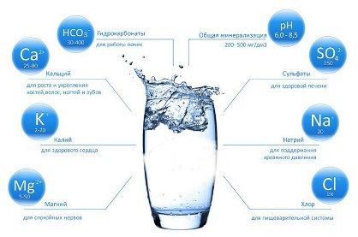
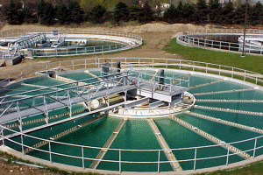
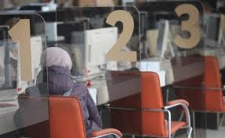
Көрсетілетін қызметтердің сапа және сенімділік көрсеткіштеріне сәйкестігі туралы
Қызмет тиімділігінің көрсеткіштеріне қол жеткізу туралы
● Кәсіпорынға тарифтер табиғи монополия субъектісіне қызметтердің сапасы мен сенімділігі, қызметінің тиімділігі көрсеткіштері бекітілмейтін шығынды әдісті қолдана отырып, 2025 – 2029 жж.бес жылдық кезеңіне бекітілді.
● Судың сапасы барлық көрсеткіштер бойынша санитарлық нормалардың талаптарына сәйкес келеді
Судың сапасын бақылау процесін кәсіпорынның зертханасы жүзеге асырады. Суды зарарсыздандыру процесінде қауіпсіз және улы емес натрий гипохлориті қолданылады
● Кәріздік тазарту құрылыстарындағы ағынды суларды тазарту сапасы
Кәсіпорын қабылдаған барлық ағынды сулар толық биологиялық тазартудан өтеді. Тазалау сапасын кәсіпорынның сынақ зертханасы бақылайды.
Күн сайын тазартудың барлық кезеңдерінде химиялық және бактериологиялық көрсеткіштер бойынша аэрация станциясына түсетін сарқынды суларға талдау жасалады.
Тоқсан сайын жинақтағыштар мен су қоймаларындағы тазартылған сарқынды суларға мониторинг жүргізіледі.
● Тұтынушыларға қызмет көрсету сапасын арттыру мақсатында
4 тұтынушыларға қызмет көрсету орталығы жұмыс істейді.
Тұтынушыларға ыңғайлы болу үшін тұтынушының жеке кабинетінің мобильдік қосымшасы жұмыс істейді, онда мынадай функциялар көзделген: жеке есепке алу аспаптарының (ЖЕА) көрсеткіштерін беру; ЖЕА пломбылауға және оны алып тастауға өтінім; байқауаралық интервал; есептеулердің толық жазылуы; төлемнің толық жазылуы.
Қарыздың, төлемнің және басқа да деректердің сомасын көрсете отырып, берешектің бар екендігі туралы SMS хабарламалар жіберіледі.

Slide 16
2025 жылғы 1 жартыжылдықтағы қызметтің негізгі қаржылық-экономикалық көрсеткіштері (пайда мен залал туралы есеп)
№ р/н | Көрсеткіштер атауы | 2025 жылғы 1 жартыжылдықтағы факті (жедел), мың теңге
1 | Кіріс - барлығы | 22 448 415
1.1 | Сумен жабдықтау және су бұру қызметтерін көрсетуден түскен кіріс | 17 325 665
1.2 | Қосымша кіріс | 4 409 060
1.3 | Басқа табыс | 713 690
2 | Шығындар | 16 455 803
3 | Корпоративтік табыс салығы | 1 204 502
4 | Қаржылық нәтиже (пайда/шығын) | 4 788 110

Slide 17
Суды беру және бөлу кезіндегі шығындар – барлығы, соның ішінде
2025 жылғы 1 жартыжылдықтағы су балансы
№ | Көрсеткіштердің атауы | Өл. бірл. | 2025 жылғы 1 жартыжылдықтағы факт
1 | Жерасты және жер үсті көздерінен өндіру және алу – барлығы, оның ішінде. | мың м3 | 136 813
1.1 | жер асты көздері | мың м3 | 95 332
1.2 | жер үсті көздері | мың м3 | 41 481
2 | Өз қажеттіліктеріне арналған шығыстар | мың м3 | 242
 |  | % | 35 356
3 | техникалық шығындар | мың м3 | 25,8
3.1 | Суды алу және дайындау кезіндегі судың технологиялық шығындары | мың м3 | 7 879
 |  | % | 5,8
3.2 | Суды беру және тарату кезіндегі шығындар | мың м3 | 27 477
 |  | % | 20,0
4 | Тұтынушыларға сатылған су | мың м3 | 101 215
Суды алу және дайындау кезіндегі технологиялық шығыстар және суды беру және бөлу кезіндегі нормативтік техникалық шығындар (нормативтік техникалық шығындар) 2025 жылға 63 711 мың м3 немесе 26,1% мөлшерінде бекітілді (Алматы қаласы бойынша ТМРА-ның 17.12.2024 жылғы №184-НҚ Бұйрығы)
НҚА: Қазақстан Республикасы Құрылыс және тұрғын үй-коммуналдық шаруашылық істері агенттігі Төрағасының 2011.12.29 №539 бұйрығымен бекітілген Сумен жабдықтау және су бұру жүйелерін пайдалану кезіндегі өндірістік шығыстар мен нормативтік техникалық ысыраптарды есептеу әдістемесі

Slide 18
2025 жылғы 1 жартыжылдықта
көрсетілген сумен жабдықтау және су бұру қызметтерінің көлемі
Топ | Тұтынушылар атауы | Қызметтердің нақты көлемі, мың м3
Сумен жабдықтау қызметтерін сату көлемі – барлығы, оның ішінде: |  | 101 215
I | халық санатына жататын жеке тұлғалар | 55 025
 | жылу энергиясын өндірумен айналысатын ұйымдар жылу энергиясын өндіру процесінде өз мұқтаждарына суды тұтыну көлемі шегінде және ыстық сумен жабдықтау қызметтерін көрсету кезінде (ыстық сумен жабдықтаудың ашық жүйесі кезінде), жылу энергиясын берумен және бөлумен айналысатын ұйымдар, бекітілген нормативтік техникалық шығындар көлемі шегінде және салада реттеліп көрсетілетін қызметтерді ұсынатын ұйымдар сумен жабдықтау және (немесе) су бұру | 26 888
II | - өзге де тұтынушылар - бірінші және үшінші топтардың құрамына кірмейтін заңды тұлғалар; | 15 686
III | - бюджет қаражаты есебінен ұсталатын ұйымдар | 3 616
Су бұру қызметтерін сату көлемі – барлығы, оның ішінде: |  | 77 160
I | халық санатына жататын жеке тұлғалар | 52 489
 | жылу энергиясын өндірумен айналысатын ұйымдар жылу энергиясын өндіру процесінде өз мұқтаждарына суды тұтыну көлемі шегінде және ыстық сумен жабдықтау қызметтерін көрсету кезінде (ыстық сумен жабдықтаудың ашық жүйесі кезінде), жылу энергиясын берумен және бөлумен айналысатын ұйымдар, бекітілген нормативтік техникалық шығындар көлемі шегінде және салада реттеліп көрсетілетін қызметтерді ұсынатын ұйымдар сумен жабдықтау және (немесе) су бұру | 4 746
II | - өзге де тұтынушылар - бірінші және үшінші топтардың құрамына кірмейтін заңды тұлғалар; | 15 357
III | - бюджет қаражаты есебінен ұсталатын ұйымдар | 4 568

Slide 19
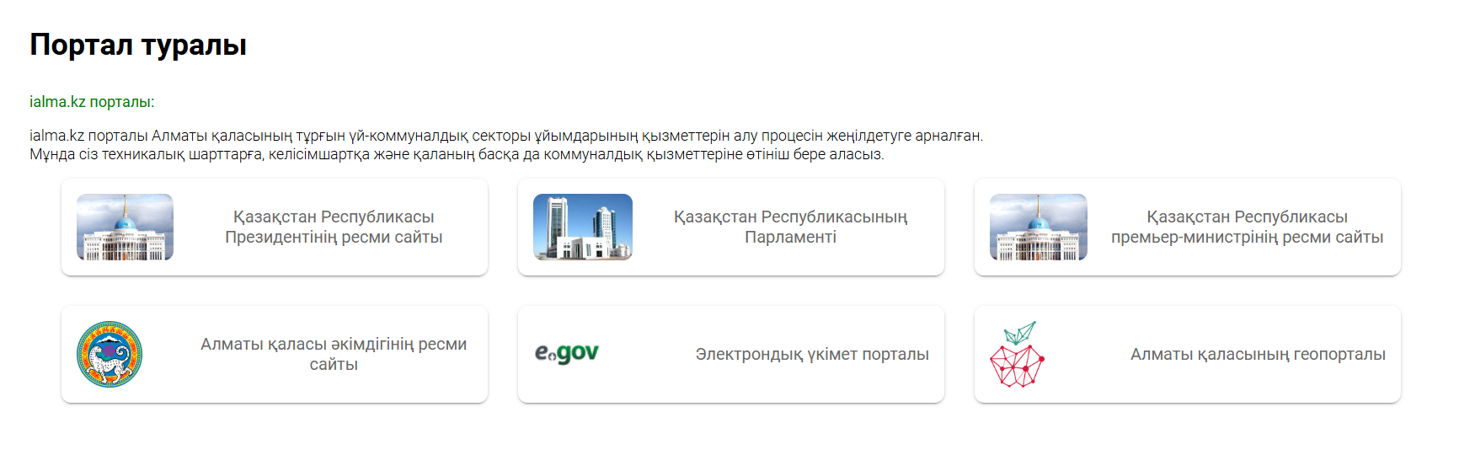
Тұтынушыларға қызмет көрсету сапасын жақсарту үшін өткізілетін іс-шаралар
2023 жылғы қаңтарда қалалық қызметтердің сапасын, өнімділігі мен интерактивтілігін арттыру, шығыстарды азайту және ресурстарды тұтыну, қала тұрғындары мен мемлекет арасындағы байланысты жақсарту үшін цифрлық технологиялар енгізілді, Алматы қаласында IALMA проактивті порталы (коммуналдық қызметтердің рұқсат құжаттарын беруін автоматтандыру) және Нұр-сұлтан қаласында әкімдігінің "iQala" іске қосылды.
IALMA - бұл "бір терезе"қағидаты бойынша жеке және заңды тұлғаларға коммуналдық қызметтер көрсетуді біріктіретін қала тұрғындары мен қала билігінің өзара іс-қимылының жаңа форматы. Бұл жоба ҚР Президенті Қ.Қ.Тоқаевтың 2020 жылғы 9 маусымдағы № 20-61-12. 87 тапсырмасын орындау мақсатында елордалық I-Qala қызмет көрсету орталығының Өңірлердегі оң тәжірибесін масштабтау мақсатында, сондай-ақ әкімшілік кедергілерді болдырмау және сыбайлас жемқорлық тәуекелдерін азайту мақсатында қолданысқа енгізілді. Қазіргі уақытта "Алматы Су" МКК пайдаланушысы IALMA проактивті порталы арқылы жылжымайтын мүліктің меншік иесі ауысқан кезде сумен жабдықтау және су бұру бойынша коммуналдық қызметтерді ұсынуға шарттар жасасу туралы шамамен 25 000 өтінім өңделді.

Slide 20
Сумен жабдықтау және су бұру қызметтерін тұтынушылармен
жүргізілетін жұмыс
Төлем әдістері туралы ақпарат
Тұтынушылардың шот-түбіртектер мен шот-фактураларды алу тәсілдері
Тұтынушыларға қызмет көрсету орталықтарында орналасқан кәсіпорындардың кассаларында:
- Жарокова,196 к-сі;
- мкр.Жетысу-3, 37 үй;
- Ботаническая к-сі, 29А;
- Чуланова к-сі, 109.
Тұтынушыларға қызмет көрсету орталықтарында орналасқан кәсіпорындардың төлем терминалдары арқылы.
Екінші деңгейдегі банктердің интернет-банкингі арқылы. Интернет-банкинг Пайдаланушыларға Интернет байланысы бар кез келген компьютерден/смартфоннан әлемнің кез келген жерінде банков-line режимінде банктік шоттарды басқаруға мүмкіндік береді. Сіз аптасына 7 күн тәулігіне 24 сағат түбіртек операцияларын тез және оңай жасай аласыз.
Тұрғын емес үй-жайларды тұтынушылар үшін Kaspi Bank мобильді қосымшасы және ресми сайты арқылы.
Тұтынушыларға қызмет көрсету орталықтарында орналасқан кәсіпорындардың кассаларында:
- Жарокова,196 к-сі;
- мкр.Жетысу-3, 37 үй;
- Ботаническая к-сі, 29А;
- Чуланова к-сі, 109.
Кәсіпорынның веб-порталына кіру және жеке шот арқылы тіркелу және аутентификация үшін бірнеше сұрақтарға жауап беру арқылы
"Алсеко" АҚ абоненттік бөлімінде Байзакова к-сі, 221
мекен-жайы бойынша
Ай сайын абоненттердің шот-фактуралары Мемлекеттік кірістер комитетінің серверіне автоматты түрде түсіріледі. Комитет сайтында уәкілетті Тұтынушылар шот-фактураның электрондық нұсқасын алу мүмкіндігіне ие МАҢЫЗДЫ!!!
Бұл опция ҚҚС төлеушілер үшін

Slide 21

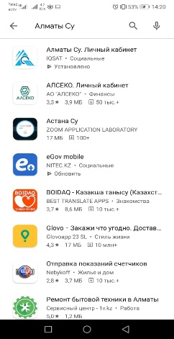
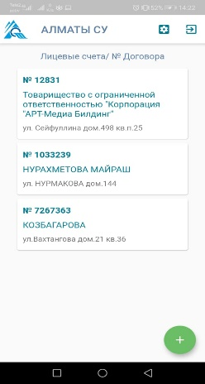
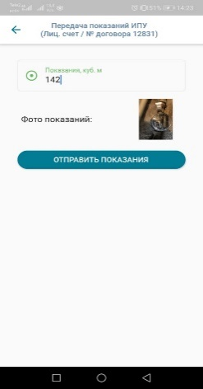
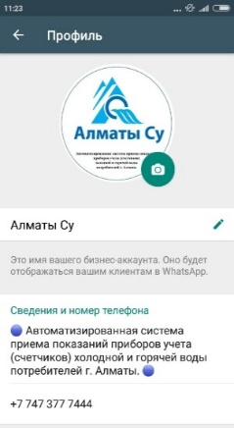
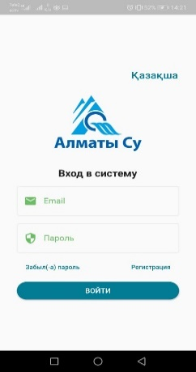

Сумен жабдықтау және су бұру қызметтерін тұтынушылармен жүргізілетін жұмыс
Тұтынушының жеке кабинетінің мобильді қосымшасы
Мобильді қосымшада мынадай функциялар көзделген:
ЖЕҚ айғақтарын беру;
ЖЕҚ пломбылауға өтінім;
ЖЕҚ пломбыны шешуге өтінім;
қолданыстағы ЖЕҚ тізілімі;
есептеулердің толық жазылуы;
төлемнің толық жазылуы және басқа құжаттар
Қызмет тұтынушыларының WhatsApp қосымшасы арқылы есеп құралдарынан көрсеткіштерді көппәтерлі тұрғын үйлерде тұратын тұрғындар үшін 8 747 377 74 44; жеке тұрғын үйлерде тұратын тұрғындар үшін 8 708 101 20 31 тел.арқылы беру мүмкіндігі бар.
Тұтынушыларға қызмет көрсету орталықтары (ҚҚО)
1. ҚҚО «Орталық», Жарокова к., 196
2. ҚҚО «Шығыс», Ботаническая к., 29а
3. ҚҚО «Батыс», мкр.«Жетысу-3», 37
4. ҚҚО «Алатау», Чуланова к., 109
Орталық диспетчерлік қызмет ОДҚ
(тәулік бойы) 274-66-66, 274-24-20
Анықтамалық-ақпараттық қызмет Call-орталық 3 777 444
Сенім нөмірі 245-95-28

Slide 22
Есептеу аспаптарымен жарақтандыру
Тұтынушылар топтары | Барлық үйлер және пәтерлер | ЕВ құралдарымен жабдықталған үйлер мен пәтерлер | % | Барлық ЕА құралдар | Жұмыста / Шығарылды
Барлық жеке тұлғалар, | 600 617 | 455 324 | 75% | 557 298 | 427 217
оның ішінде; |  |  |  |  | /130 081
Көп пәтерлі тұрғын үйлер | 486 077 | 369 419 | 76% | 468 008 | 363 524
 |  |  |  |  | / 104 484
Жеке тұрғын үй құрылыстары | 114 540 | 85 905 | 75% | 89 290 | 63 699
 |  |  |  |  | / 25 597
Заңды тұлғалар | 29 327 | 35 970 | 100% | 35 970 | 35 970
 |  |  |  |  | / 0
Бюджеттік ұйымдар | 847 | 1 895 | 100% | 1 895 | 1 895
 |  |  |  |  | / 0
Барлығы: | 630 791 | 493 189 | 88% | 595 163 | 465 082
 |  |  |  |  | / 130 081
1.07.2025 жылғы жағдай бойынша "Алматы Су" МКК 630 791 тұтынушысының 493 189 (88 %) тұтынушыда 595 163 белгіленген есептеу аспабы бар, оның ішінде 465 082 (78%) жұмыс күйінде.

Slide 23
Жеке тұлғалар арасында суды есепке алудың жеке аспаптарымен жарақтандыру динамикасы
2024 жылғы 1 қыркүйектен бастап халық үшін сараланған тарифтерді, сондай-ақ 2025 жылғы 1 қаңтардан бастап суды есепке алу аспаптары жоқ тұтынушылар үшін төлемақылардың жаңа мөлшерін қолданысқа енгізу нәтижесінде суды есепке алудың жеке аспаптарымен жарақтандыру деңгейінің ай сайынғы өсуі байқалады ( көппәтерлі сектор тұтынушылары үшін 62,0% - дан 74,56% - ға дейін және (68,8% - дан бастап) 76,22%) жеке сектор тұрғындары үшін.

Slide 24
Тұтынушылар тобы бойынша GSM-модем арқылы деректерді бере отырып, есепке алу аспаптарының саны бойынша ақпарат - Заңды тұлғалар
№ р/с | Әкімшілік ауданы | Барлық ЖЕА саны | КҚА бар ЖЕА саны
 |  | Жаңартылған күні: 01.07.2025 ж.
1 | Алатау ауданы | 3 039 | 740
2 | Алмалы ауданы | 6 895 | 3 052
3 | Әуезов ауданы | 4 586 | 1 811
4 | Бостандық ауданы | 7 132 | 2 792
5 | Жетісу ауданы | 2 627 | 873
6 | Медеу ауданы, Талғар ауданы | 5 273 | 2 209
7 | Наурызбай ауданы, Карасай ауданы | 2 411 | 764
8 | Түрксіб ауданы, Іле ауданы | 3 099 | 810
Барлығы: |  | 35 062 | 13 051

Slide 25
Тұтынушылар саны
Сумен жабдықтау қызметі бойынша тұтынушылар саны туралы ақпарат
р/с | Әкімшілік аудан | Заңды тұлғалар | Бюджеттік ұйымдар | Ұжымдық шарттар | Бірыңғай төлем бойынша пәтер иелерінің кооперативі | Көппәтерлі тұрғын үй | Жеке тұрғын үй құрылысы | Барлығы
1 | Алатау ауданы | 2 283 | 63 | 179 | 12 | 36 353 | 26 074 | 64 964
2 | Алмалы ауданы | 5 391 | 168 | 13 | 14 | 87 385 | 4 288 | 97 259
3 | Әуезов ауданы | 3 932 | 124 | 24 | 16 | 104 291 | 5 951 | 114 338
4 | Бостандық ауданы | 6 461 | 149 | 17 | 23 | 112 215 | 5 256 | 124 121
5 | Жетісу ауданы | 2 066 | 63 | 17 | 8 | 27 644 | 15 787 | 45 585
6 | Медеу ауданы, Талғар ауданы | 4 583 | 153 | 89 | 24 | 46 812 | 19 114 | 70 775
7 | Наурызбай ауданы, Карасай ауданы | 1 836 | 29 | 46 | 23 | 38 246 | 12 474 | 52 654
8 | Түрксіб ауданы, Іле ауданы | 2 243 | 98 | 20 | 7 | 33 131 | 25 596 | 61 095
БАРЛЫҒЫ: |  | 28 795 | 847 | 405 | 127 | 486 077 | 114 540 | 630 791
Су бұру қызметі бойынша тұтынушылар саны туралы ақпарат
р/с | Әкімшілік аудан | Заңды тұлғалар | Бюджеттік ұйымдар | Ұжымдық шарттар | Бірыңғай төлем бойынша пәтер иелерінің кооперативі | Көппәтерлі тұрғын үй | Жеке тұрғын үй құрылысы | Барлығы
1 | Алатау ауданы | 2 293 | 64 | 27 | 12 | 36 110 | 8 806 | 47 312
2 | Алмалы ауданы | 5 415 | 169 | 10 | 14 | 87 362 | 1 180 | 94 150
3 | Әуезов ауданы | 3 947 | 125 | 18 | 16 | 104 330 | 3 468 | 111 904
4 | Бостандық ауданы | 6 476 | 149 | 12 | 24 | 112 187 | 2 190 | 121 038
5 | Жетісу ауданы | 2 141 | 64 | 7 | 8 | 27 463 | 5 632 | 35 315
6 | Медеу ауданы, Талғар ауданы | 4 589 | 158 | 36 | 21 | 46 804 | 8 190 | 59 798
7 | Наурызбай ауданы, Карасай ауданы | 1 864 | 29 | 22 | 22 | 38 316 | 5 412 | 45 665
8 | Түрксіб ауданы, Іле ауданы | 2 360 | 104 | 13 | 8 | 33 218 | 6 795 | 42 498
БАРЛЫҒЫ: |  | 29 085 | 862 | 145 | 125 | 485 790 | 41 673 | 557 680

Slide 26
Тұтынушылар туралы ақпарат
Тұрғындар ұжымдарын тарату
№ р/с | Әкімшілік ауданы | Ұжымдық шарттар |  | % төмендеуі
 |  | жаңартылған күні: 01.01.2024 г. | жаңартылған күні: 01.07.2025 г.
1 | Алатау ауданы | 198 | 188 | 5,32%
2 | Алмалы ауданы | 32 | 12 | 166,67%
3 | Әуезов ауданы | 39 | 22 | 77,27%
4 | Бостандық ауданы | 33 | 17 | 94,12%
5 | Жетісу ауданы | 22 | 17 | 29,41%
6 | Медеу ауданы, Талғар ауданы | 101 | 88 | 14,77%
7 | Наурызбай ауданы, Карасай ауданы | 52 | 46 | 13,04%
8 | Түрксіб ауданы, Іле ауданы | 22 | 20 | 10,00%
БАРЛЫҒЫ: |  | 499 | 410 | 21,71%
Көппәтерлі сектор бойынша жаңа дербес шоттар ашу
№ р/с | Әкімшілік ауданы | Жеке шоттар саны
 |  | 2025 жылғы қаңтар-маусым аралығындағы кезеңде
1 | Алатау ауданы | 3 652
2 | Алмалы ауданы | 1 772
3 | Әуезов ауданы | 2 816
4 | Бостандық ауданы | 2 936
5 | Жетісу ауданы | 114
6 | Медеу ауданы, Талғар ауданы | 620
7 | Наурызбай ауданы, Карасай ауданы | 60
8 | Түрксіб ауданы, Іле ауданы | 2 599
БАРЛЫҒЫ: |  | 14 569

Slide 27
Сумен жабдықтау және су бұру қызметтерінің қызметі мен тарифтерінің перспективалары
2025 - 2029 жж. жаңа тарифтік кезеңіне тұтынушылардың үш тобы бойынша сумен жабдықтау және су бұру қызметтеріне тарифтер бекітілді, бұл ретте сумен жабдықтау қызметтерін тұтынушылардың 1 тобы үшін тұтыну көлеміне байланысты кіші топтар бойынша саралау сақталады (2024 жылғы 1 қыркүйектен бастап енгізілген).
Тұтынушылардың мынадай санаттары үшін жеке тұлғалардың тұтыну көлеміне қарай 4 кіші топ бойынша тұтынушылардың 1 тобын сумен жабдықтау қызметтеріне тарифті саралау: 1 кіші топ-1 адамға айына 3 м3 дейін (коэффициент 1,0); 2 кіші топ-1 адамға айына 3 м3-тен 5 м3-ке дейін (бірінші топтың тарифіне 1,2 коэффициенті); 3 кіші топ-1 адамға айына 5 м3-тен 10 м3-ке дейін (коэффициент 1,5); 4 кіші топ-1 адамға айына 10 м3 жоғары (коэффициент 2).
"Табиғи монополиялар туралы" Қазақстан Республикасы Заңының 22-бабына сәйкес стратегиялық тауардың құны өзгерген жағдайда Кәсіпорын қолданылу мерзімі аяқталғанға дейін тарифтерді өзгертуге өтінім береді. Ағымдағы жылдың маусым айында сумен жабдықтау және су бұру кәсіпорындарына реттеліп көрсетілетін қызметтерге тарифтерді есептеу кезінде өңірдегі электр энергиясы мен жылу энергиясын беру және өндіру салаларының орташа жалақысының деректерін қолдануға мүмкіндік беретін заңға өзгерістер енгізілді.
2026 жылға инвестициялық бағдарламалар мынадай мөлшерде бекітілді:
сумен жабдықтау қызметтеріне - 7 214,1 млн. теңге, оның ішінде 4 681,6 млн. теңге сомасына 36 961 п. м. су құбыры желілерін қайта жаңарту
су бұру қызметтеріне - 4 225,8 млн. теңге, оның ішінде 3 891,1 млн. теңгеге кәріз желілерін 11 950 п. м. қайта жаңарту
Кәсіпорын «Энергетикалық және коммуналдық секторларды жаңғырту» Ұлттық жобасына қатысу есебінен инженерлік желілерді реконструкциялау қарқынын ұлғайтуды жоспарлап отыр.
Тұтынушылар тобы | Тұтынушылар топтарының атауы | 2026 жылға арналған сумен жабдықтау қызметтерінің тарифтері |  | 2026 жылға арналған су бұру қызметтерінің тарифтері
 |  | ҚҚС-сыз 1м3 үшін теңге | ҚҚС-мен 1м3 үшін теңге | ҚҚС-сыз 1м3 үшін теңге | ҚҚС-мен 1м3 үшін теңге
1 топ | жеке тұлғалар | 102,22 | 114,49 | 62,31 | 69,79
 | жылу энергиясын өндірумен айналысатын ұйымдар жылу энергиясын өндіру процесінде өз мұқтаждарына суды тұтыну көлемі және ыстық сумен жабдықтау қызметтерін көрсету кезінде (ыстық сумен жабдықтаудың ашық жүйесі кезінде) қоректендіру көлемі шегінде; жылу энергиясын берумен және бөлумен айналысатын ұйымдар, бекітілген нормативтік техникалық ысыраптардың көлемі шегінде; жылу энергиясын беру және бөлумен айналысатын ұйымдар; жылу энергиясын өндіру процесінде жылу энергиясын сумен жабдықтау және (немесе) су бұру | 153,33 | 171,73 | 62,31 | 69,79
2 топ | басқа тұтынушылар - бірінші және үшінші топтардың құрамына кірмейтін заңды тұлғалар | 246,14 | 275,68 | 138,09 | 154,66
3 топ | бюджет қаражаты есебінен ұсталатын ұйымдар | 178,88 | 200,35 | 98,62 | 110,45

Slide 28
НАЗАРЛАРЫҢЫЗҒА РАХМЕТ!

